Slide 1
FARMACO INIZIALE NELL'IPERTIROIDISMO
DA QUALUNQUE CAUSA:
PROPRANOLOLO
Dose: 20-40 mg/die
Tempo di somministrazione: ogni 8 – 12 ore
Razionale: controllo dell’iperattività simpatica causata dall’ipertiroidismo (azione protettiva soprattutto sul cuore)
Azione aggiuntiva: riduzione della desiodazione periferica della T4 in T3
Può essere iniziata dal MMG

Slide 2
TERAPIA TIREOSTATICA
TAPAZOLE
PROPILTIOURACILE
Razionale: Riduzione della sintesi di ormoni tiroidei da parte della tiroide.
Azione aggiuntiva del Propyltiouracile: riduzione della desiodazione periferica della T4 in T3.
Il Propiltiouracile è importabile dall’estero su prescrizione specialistica.
Iniziata preferibilmente dallo specialista endocrinologo al termine dell’iter diagnostico

Slide 3
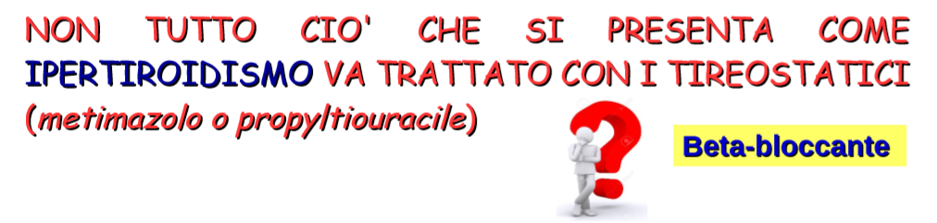

Slide 4
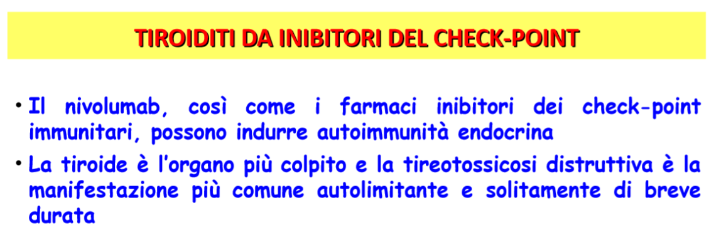

Slide 5
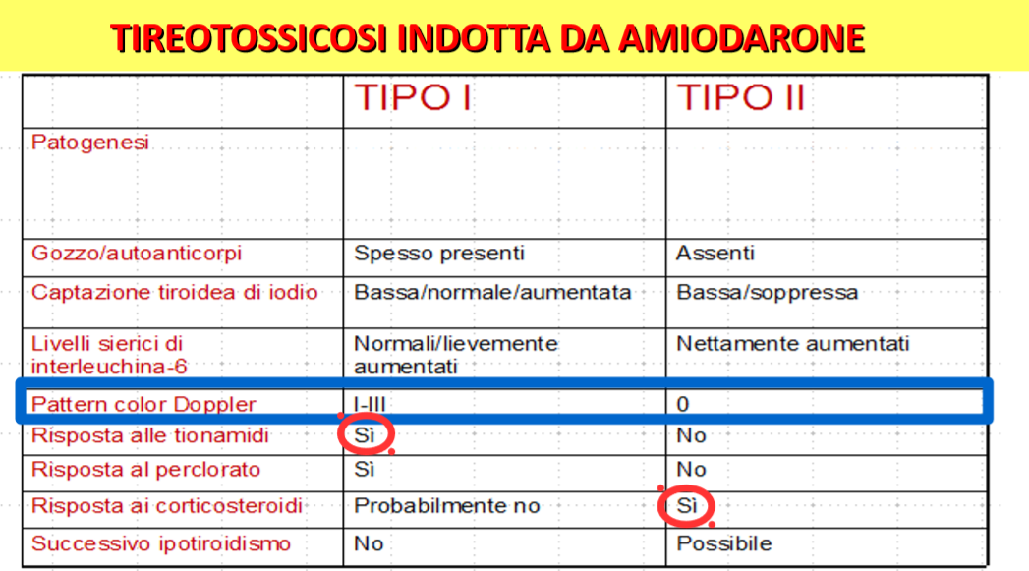

Slide 6
